Slide 1

突发奇想——逆透视内存减负
更小的逆透视表
88 KB
44 KB
从 88 KB 到 22 KB
基于CH32V307与CYT4BB7芯片验证
22 KB
71· 华南理工大学智能车队

Slide 2

目录
01
逆透视简介、在智能车上部署的困境
02
基址加偏移替掉指针，减负44KB
03
改用 int8 表，减负至22KB
22
04
总结、开源链接

Slide 3

01
逆透视简介、在智能车上部署的困境

Slide 4
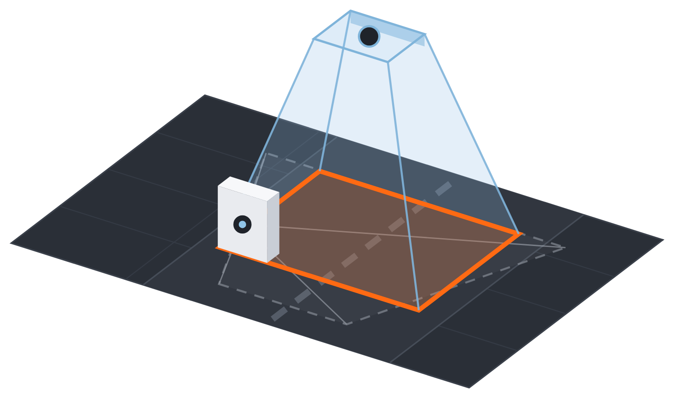
相机是斜着装的
正常车载摄像头视角类似于“低头”看赛道，自然看到的赛道近大远小，不利于元素识别与高级的控制算法使用。
逆透视简而言之就是通过软件坐标变换产生一个“俯瞰”的视角，从而让赛道远近同宽，同时像素距离可以直接与物理距离映射，便于视觉处理。

Slide 5
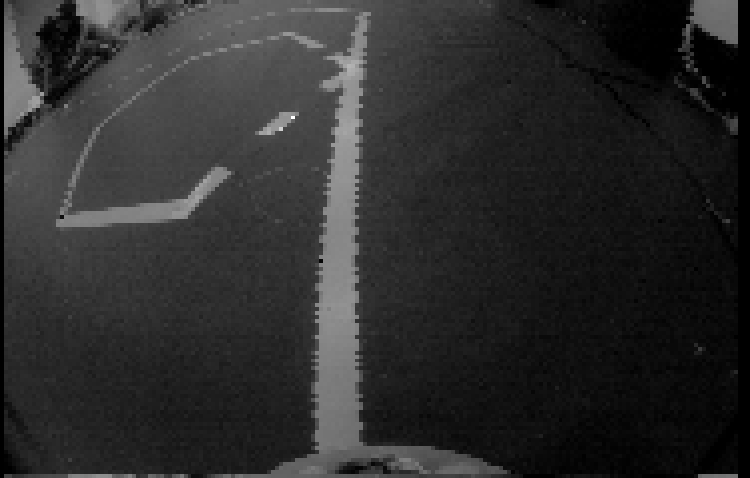
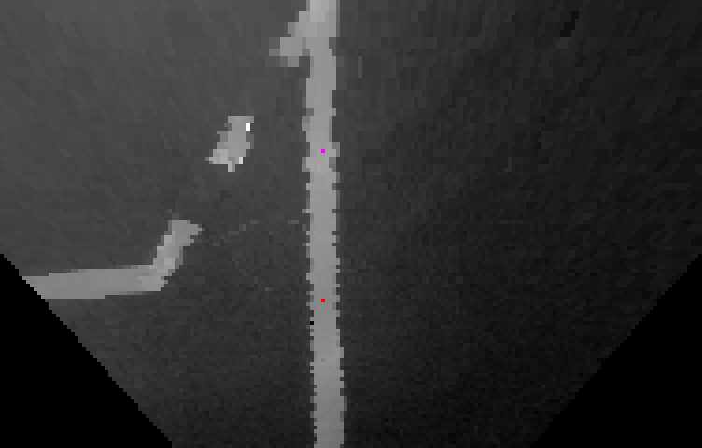
逆透视简介——示例
原图 188 × 120
逆透视输出
近大远小
边线宽度基本不变

Slide 6
逆透视简介——数学原理
i
j
1
h₀₀·i + h₀₁·j + h₀₂
x
=
x'
0.225
-0.268
12.848
h₂₀·i + h₂₁·j + h₂₂
h₁₀·i + h₁₁·j + h₁₂
y
=
h₂₀·i + h₂₁·j + h₂₂
y'
0.000
0.025
5.810
矩阵乘一次得到 x‘、y’、w，这两个式子就是除完 w 的结果。一个像素 6 次乘法、6 次加法、1 次除法，实时计算明显不现实。
w
0.000
-0.003
0.351
这 9 个数是标定出来的。左边两格为0，说明相机只低头，不歪头也不偏头。
必须使用懒映射，只在上电时跑一次，读取时不能重算

Slide 7
逆透视——基准实现：指针表
uint8_t *PerImg_ip[RESULT_ROW][RESULT_COL]; // 90240 B
void ImagePerspective_Init(void) {
for (int i = 0; i < RESULT_COL; i++)
for (int j = 0; j < RESULT_ROW; j++) {
int lx = /* 单应式求 x */;
int ly = /* 单应式求 y */;
if (lx >= 0 && ly >= 0 && ly < USED_ROW && lx < USED_COL)
PerImg_ip[j][i] = &PER_IMG[ly][lx];
else
PerImg_ip[j][i] = &BlackColor;
}
}
*PerImg_ip[row][col];
上电时把每一格的地址算一遍存进表里，运行时一次解引用就拿到像素。
越界格全部指向 BlackColor，内层循环一个判断都不用加。代价是看不出哪一格无效。
占用空间
90240
B
（四张图片）
出处：github.com/losehu/RUBO-UDIPM ｜ 中文讲解：CSDN wu58430

Slide 8
现状——片上内存装不下“六张图片”
需求
135.6 KB
22560 B
22560 B
22560 B
22560 B
指针表 90240 B，等效四张图
图像
第二份缓冲
可用（以CH32V307为例）
127 KiB
8.6 KB 装不下
0
127 KiB
剩余
-8.6 KB
常规做法要两份缓冲，DMA 写缓冲区、CPU 读另一份，帧中断时搬运。
只留一份的话，读到一半新帧开始覆盖，拿到的是上半帧新、下半帧旧的图，
某些芯片甚至会出现硬件错误

Slide 9
02
基址加偏移替掉指针

Slide 10

偏移指针法——思路
整个索引16位大小的变量就能存下
图像是一整块连续内存，&img[y][x] 就是首地址加 y*188 + x，没有行填充。基址上电之后不再变，就没必要每格都存一遍。
uint8_t *PerImg_ip[RESULT_ROW][RESULT_COL]; // 90240 B，4 字节一格
= *PerImg_ip[row][col];
int16 PerImg_ofs[RESULT_ROW][RESULT_COL]; // 45120 B，2 字节一格
PerImg_ofs[j][i] = (int16)(ly * USED_COL + lx);
= *(PERSPECTIVE_BASE + PerImg_ofs[row][col]);
只存偏移，最大 22559，int16 装得下。运行时把基址加回来，四字节换成两字节。
45120
B

Slide 11
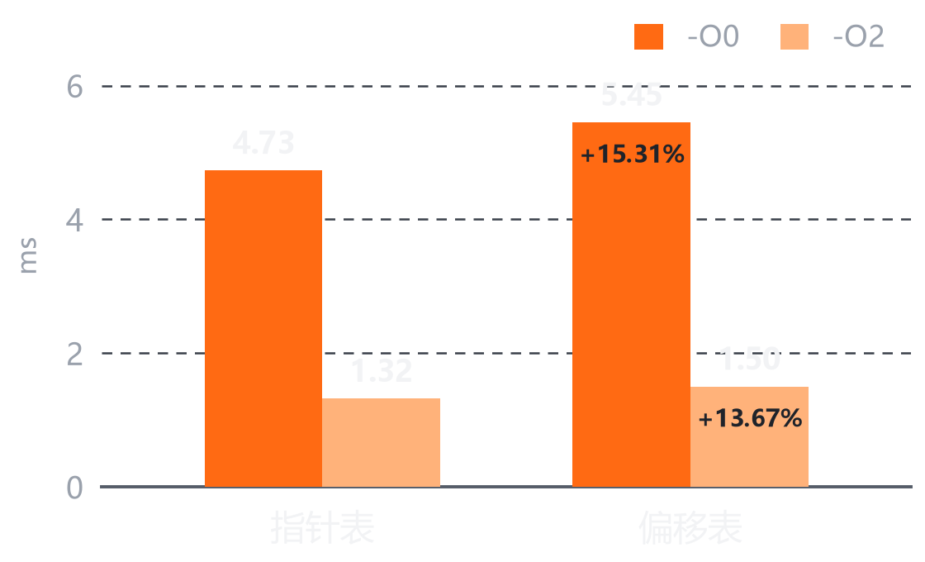
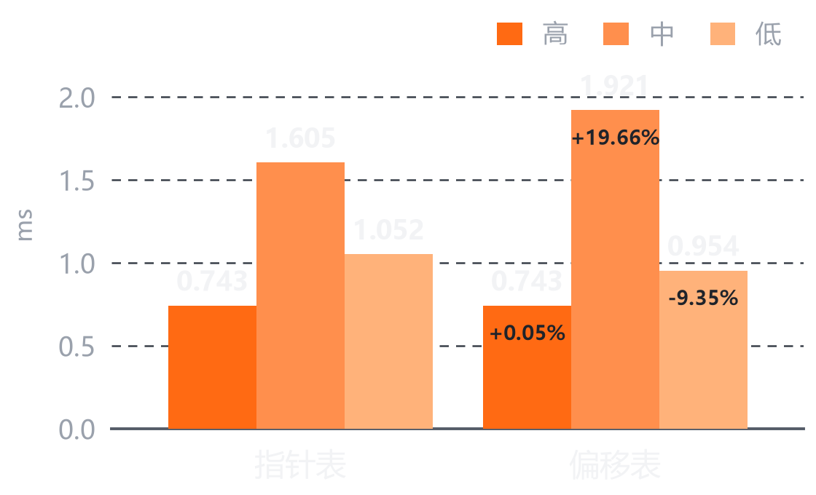
偏移指针法——时间测试
只比指针表和偏移表 / 整幅 22560 像素
指针表 -O2 内层 5 条
偏移表 -O2 内层 6 条
lw a4,0(a5)
addi a5,a5,4
lbu a4,0(a4)
add a0,a0,a4
bne a3,a5,loop
lh a4,0(a5)
addi a5,a5,2
add a4,a4,a2
lbu a4,0(a4)
add a0,a0,a4
bne a3,a5,loop
CH32V307 / 120 MHz
CYT4BB7 / 250 MHz / IAR 9.40.1

Slide 12
03
邪修优化
Int8表存下逆透视

Slide 13

int8表——思路来源
h₁₀ = 0.000000
滚转
h₂₀ = 0.000000
偏航
D = h₂₁·j + h₂₂
目标图
原图
h₀₀·i + h₀₁·j + h₀₂
x
=
D
h₁₀·i + h₁₁·j + h₁₂
y
=
D
第 j 行
188 个点全落在这一条线上
相机在车上只有俯仰，这两个系数恒为 0。D 和 y 都只跟 j 有关。
所以这 188 格里的 y，是同一个数。

Slide 14
int8表——天下三分
uint8 PerImg_xcol[RESULT_ROW][RESULT_COL]; // 22560 B
uint8 *PerImg_rowbase[RESULT_ROW]; // 480 B
uint8 PerImg_rvalid[RESULT_ROW]; // 120 B
for (int j = 0; j < RESULT_ROW; j++) {
double den = M[2][1]*j + M[2][2]; // h20 = 0
int ly = (int)((M[1][1]*j + M[1][2]) / den);
if (ly < 0 || ly >= USED_ROW) {
PerImg_rvalid[j] = 0; continue; // 整行作废
}
PerImg_rowbase[j] = &image[ly][0]; // y*188 提前算好
for (int i = 0; i < RESULT_COL; i++)
PerImg_xcol[j][i] = /* 只存 x */;
}
PerImg_xcol[120][188]
22560 B
每格只存 x
PerImg_rowbase[120]
480 B
每行首像素地址
PerImg_rvalid[120]
120 B
这一行是否有效（换成位索引的话还能凹）
23160 B
一张图 22560 B，表跟图一样大

Slide 15
U8 运行时怎么查表
const uint8 *line = PerImg_rowbase[row]; // 行首地址
const uint8 *xc = PerImg_xcol[row]; // 这行的 188 个 x
if (0 == PerImg_rvalid[row]) continue; // 整行作废
= line[xc[col]]; // 一条 lbu
三张表在运行时都收敛成 line[xc[col]]，差别只剩表项占几个字节。

Slide 16
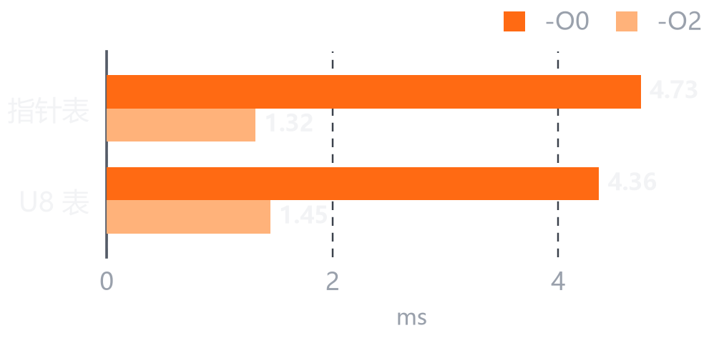
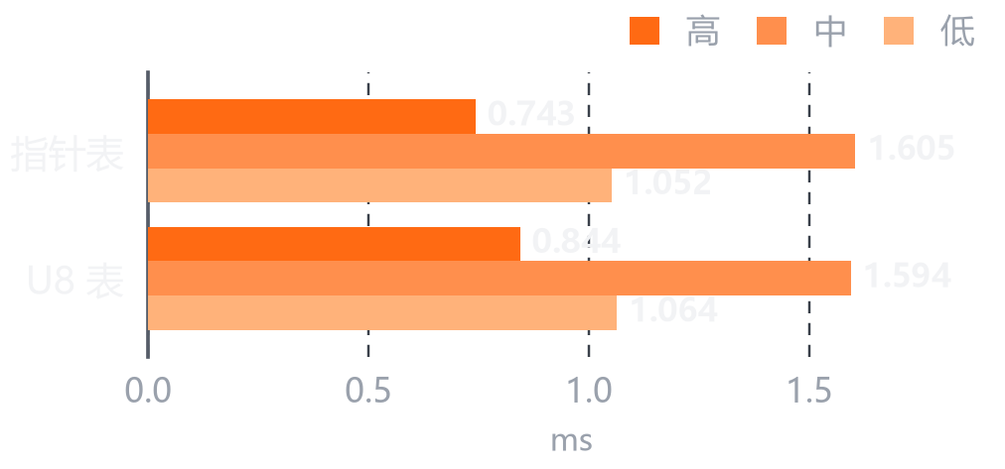
U8 对原版：内层只差一条 add
原版指针表 vs U8 表 / 同一份用例
CH32V307 -O2 内层
CH32V307 / 120 MHz
指针表
5 条
U8 表
6 条
lw a4,0(a5)
addi a5,a5,4
lbu a4,0(a4)
add a0,a0,a4
bne a3,a5,loop
lbu a4,0(a5)
addi a5,a5,1
add a4,a4,a2
lbu a4,0(a4)
add a0,a0,a4
bne a3,a5,loop
取表那条从 lw 换成 lbu，步长 4 变 1，
多出来的只有 add a4,a4,a2。
CYT4BB7 / 250 MHz / IAR 9.40.1
表从 90240 B 掉到 23160 B，省 65 KB。
速度只在 CH32 的 -O0 上赢 7.8%，
其余三档持平或更慢，最多慢 13.7%。

Slide 17
这套做法什么时候不成立
成立的前提
失效的场景
1
相机只有俯仰，h₁₀ 和 h₂₀ 恒为 0
1
重新标定后 h₁₀、h₂₀ 有一个不为 0
地平线始终是平的，按行拆表才立得住
U8 表整张算错，画面会歪
2
不做逐像素去畸变
2
相机上加偏航或滚转
y 才只跟 j 有关，一行共享一个 y
同上，行与行之间不再平行
3
原图宽 188，x 落在 0 到 187
3
开逐像素畸变校正
一个字节装得下，表项才压得到 1 字节
非线性修正，整行共享一个 y 的前提没了
真实水平
按 120 行全有效外推，U8 是 5.13 ms，比指针表的 4.73 ms 还慢。

Slide 18
04
总结&开源链接
&叠甲

Slide 19
三种表汇编解析
指针表 -O2 内层 5 条
偏移表 -O2 内层 6 条
U8 表 -O2 内层 6 条
lw a4,0(a5)
addi a5,a5,4
lbu a4,0(a4)
add a0,a0,a4
bne a3,a5,loop
lh a4,0(a5)
addi a5,a5,2
add a4,a4,a2
lbu a4,0(a4)
add a0,a0,a4
bne a3,a5,loop
lbu a4,0(a5)
addi a5,a5,1
add a4,a4,a2
lbu a4,0(a4)
add a0,a0,a4
bne a3,a5,loop
指针表取指针就能取像素，一步到位。另外两个都得先算出地址，多一条 add。
RISC-V 的 load 只有 imm(rs1) 一种形式，基址加可变偏移必须先 add 进寄存器。
偏移表和 U8 的内层一模一样，只有取表那一条不同：lh 和 lbu，步长 2 和 1。
ARM 的 LDR Rt,[Rn,Rm] 能把这次加法折进访存，下一页看。

Slide 20
换到 M7，那条 add 不见了
指针表
取指针再解引用
偏移表
表项当索引
U8 表
表项当索引
LDR.W R12,[R1],#4
LDRB.W LR,[R12]
ADD R7,R7,LR
LDRSH.W R7,[R5],#2
LDRB.W R12,[R3,R7]
ADD R6,R6,R12
LDRB.W R5,[R3],#1
LDRB.W R10,[R2,R5]
ADD R8,R8,R10
IAR High 把内层展开四次，每像素都只剩三条。
指针表先 ldr 拿地址，再 ldrb解引用；
那条 add 根本没有机会出现
偏移表是 int16、步长 2，U8 是 uint8、步长 1，
所以一个 ldsh 一个 ldrb，其余一模一样。
CH32 上偏移表慢 14%，
M7 高档只差 0.05%。
U8 每行开头还多一次 rvalid 读取和 cbz 判断。
高档实测 0.743 / 0.743 / 0.844，引入13.7%差距。

Slide 21
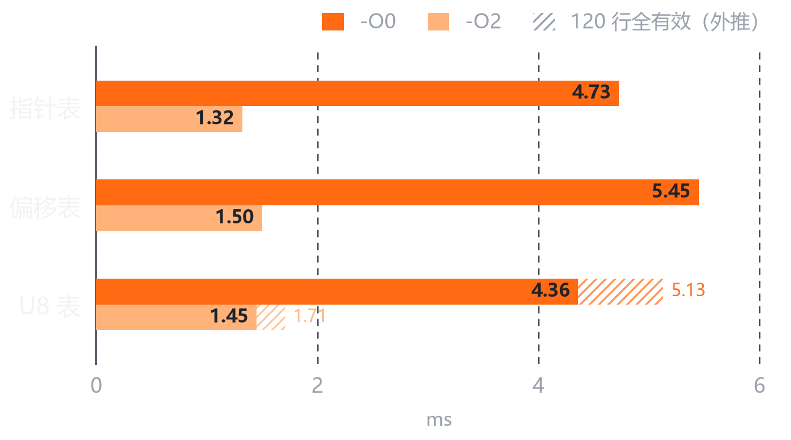
CH32V307：时间测试
RV32IMAC / 120 MHz
-U8快推测为顺序存取导致的误差
（主要是懒得做随机存取）
-整体而言，时间上：
指针表<uint8表<偏移表
性能10%~14%的损失能够换来
44~66KB的空间，个人认为比较值

Slide 22
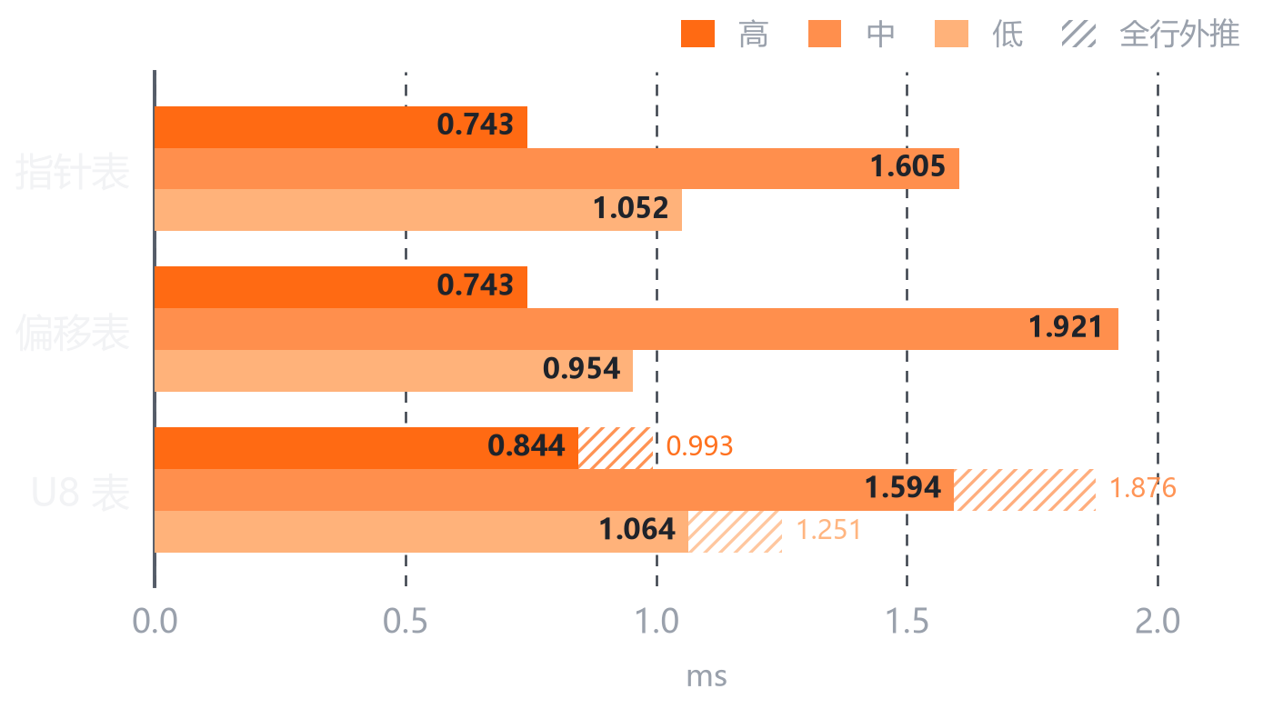
CYT4BB7：时间测试
Cortex-M7 / 250 MHz / IAR 9.40.1
高中低三档里，中档最慢，三个模式全都这样，很诡异你们知道吗
评价为编译器和IAR神秘配置发力了
整体上与CH32差不多，毕竟都是C语言。

Slide 23

三条路的选型
指针表
偏移表
U8 表
表
88.1 KB
44.1 KB
22.6 KB
单缓冲
113.6 KB 89.4%
69.5 KB 54.7%
48.1 KB 37.8%
-O0
4.73 ms
5.45 ms
4.36 ms
-O2
1.32 ms
1.50 ms
1.45 ms
推荐用途
不缺内存（SRAM）
缺内存，又保证不了 h10=h20=0（需要去畸变）
非常缺内存，但是不用去畸变
扫线法可能比指针表更快
换平台先把优化等级钉住，再选模式。4BB7 上三个模式的排名随等级重排。

Slide 24
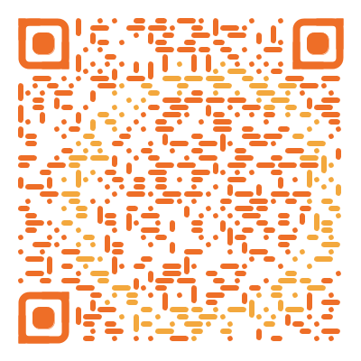
开源与致谢
原始实现
github.com/losehu/RUBO-UDIPM
思路讲解
https://blog.csdn.net/wu58430/article/details/126317900
本组工程
https://github.com/maomao23314/ipm-lut-compress-smart-car
仅供学习交流。
代码中的标定参数仅为示例，实际使用注意更换
（应该都懂吧）

Slide 25
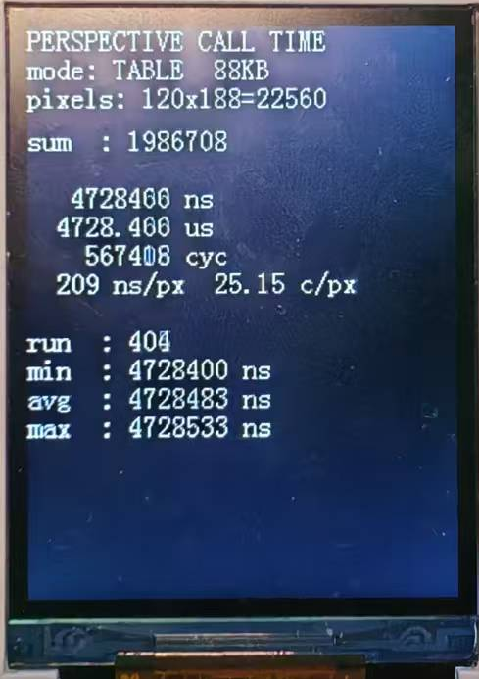
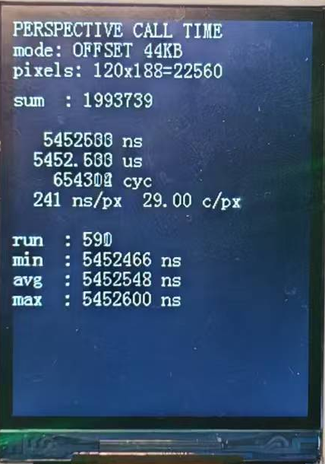
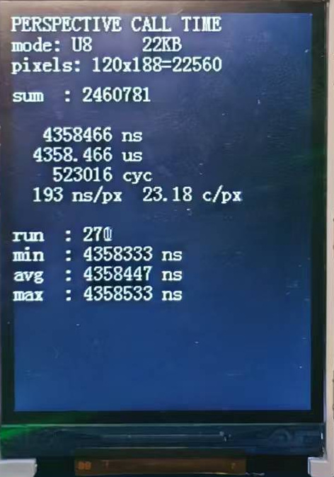
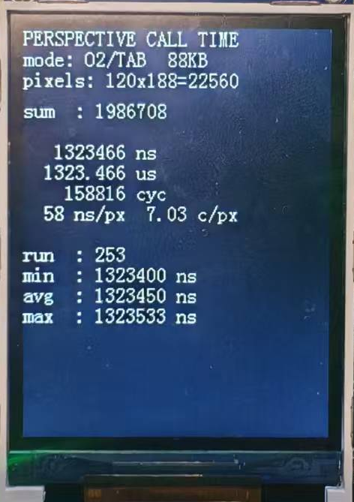
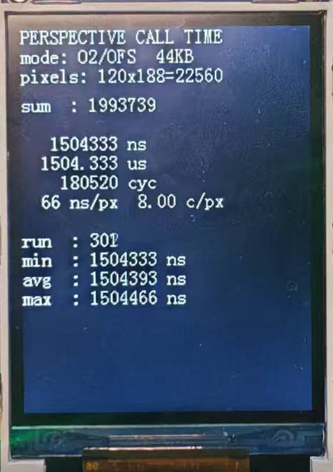
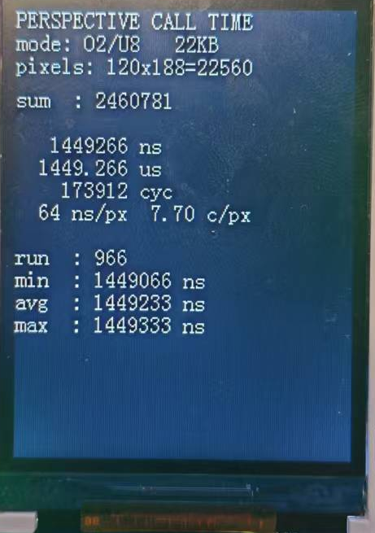
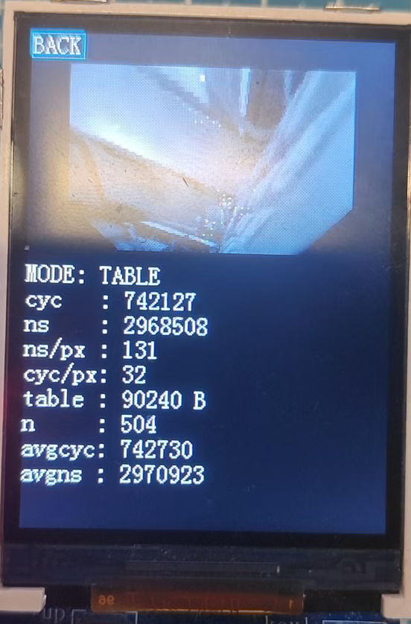
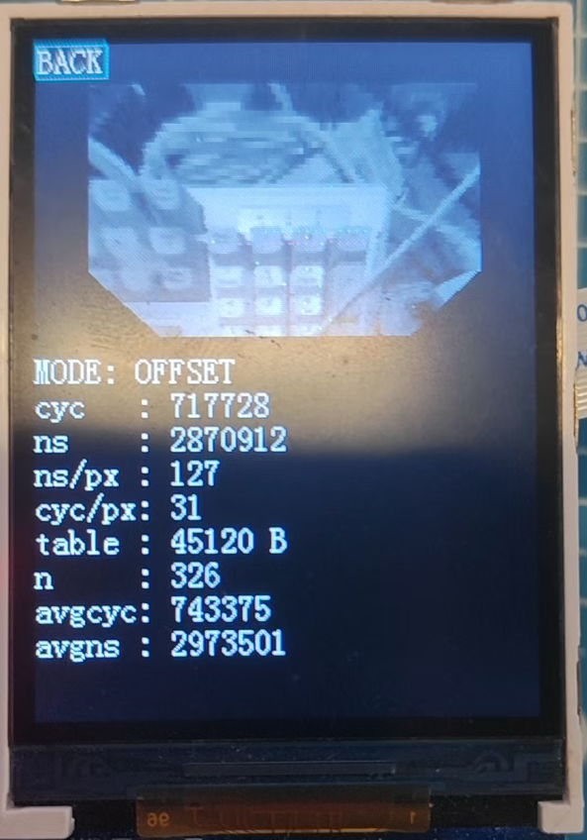
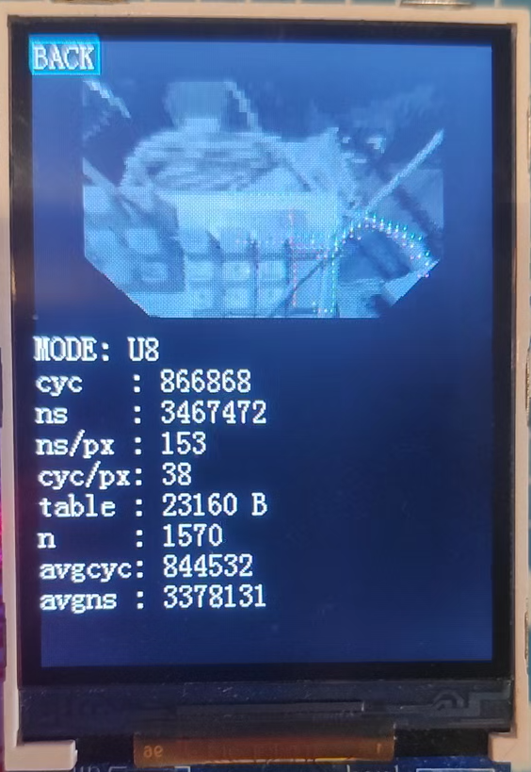

Slide 26
88 KB
44 KB
22 KB

Slide 27
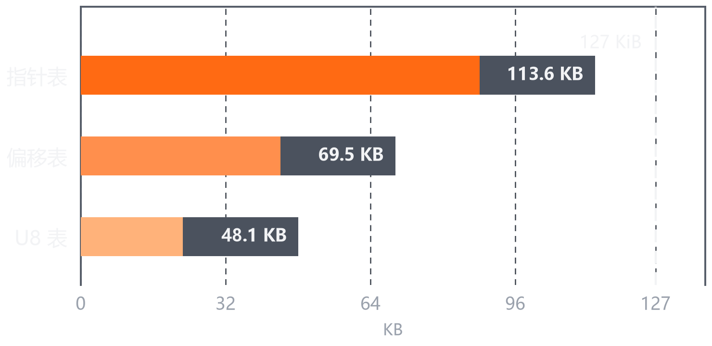
三种表内存对比（以CH32V307的127KB为例）
89.4%
54.7%
37.8%
内存消耗占比（以127KiB为基准）
这是单缓冲口径，跟前面那份双缓冲的 135.6 KB 不是一本账。
百分比按 130048 B 算，也就是 127 KiB，不是 128 KB。

Slide 28
上电算一次，每帧只查表
只发生一次
每帧都发生
上电
每一帧
22560 次浮点运算
22560 次解引用，-O2 下 1.32 ms
初始化只在上电跑一次，跑多久都不影响帧率。运行时每像素就一条 lbu，硬件这边没有开销。
代价全压在内存上，下一页算这笔账。
9

Slide 29
为什么只多花 14%
指令数差 20%，时间只差 13.7%。
取一个像素的时间里，CPU 在干什么
等内存返回
循环里本来就有访存停顿，多出来的 ALU 指令塞进了这些空档，不用额外等。
算地址
拿数据
add 基址
中间那一段 CPU 是空着的。多出来的 add 只吃 ALU，不用等内存，正好填进去。
这个结论只在访存密集的循环里成立，换一段纯计算的代码就不适用。
0.85 × 1.084
=
0.922
17

Slide 30
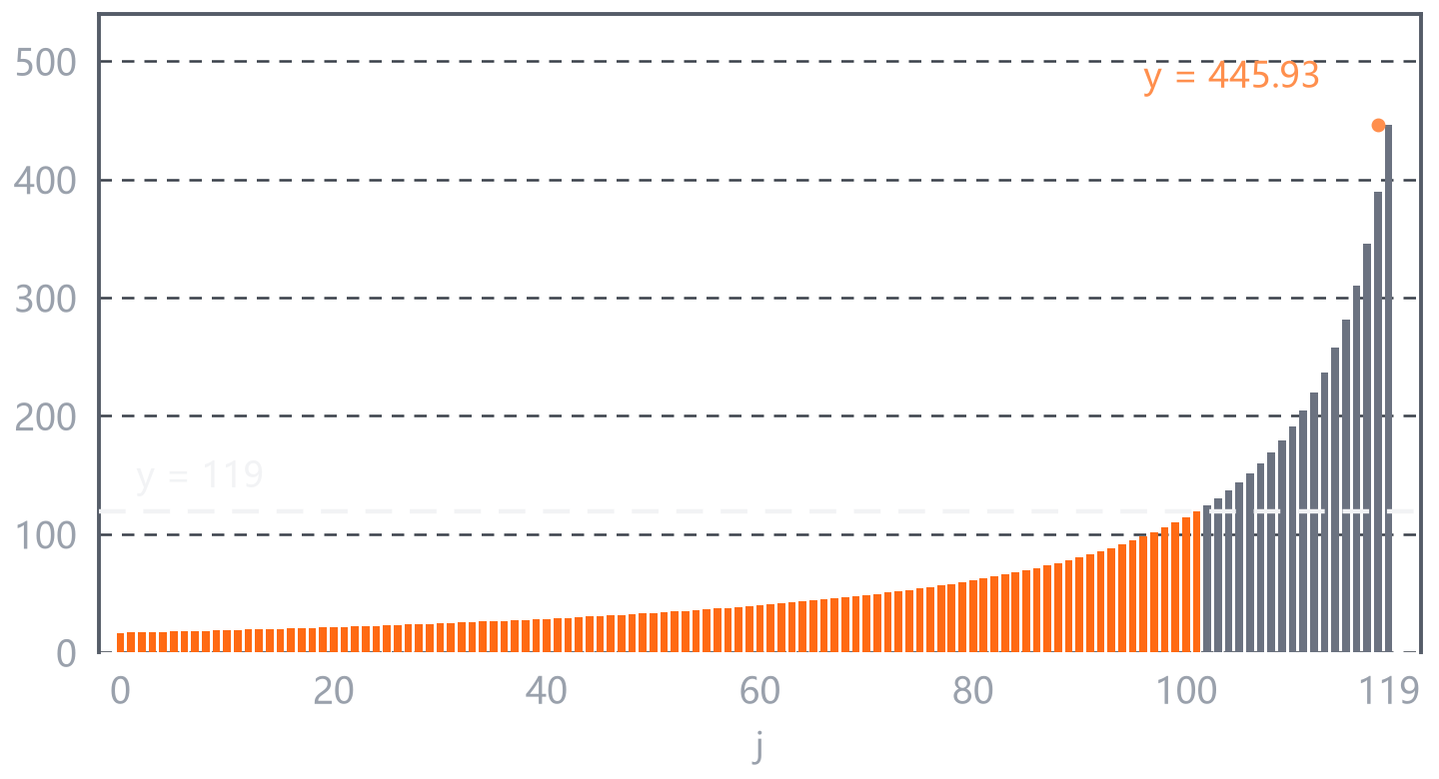
j 到 102 以后，整行都是废的
本例中，18 行在遍历时 continue 跳过。判断在行一级，摊到 188 个像素上几乎免费。
每像素其实更贵：27.27 /25.15，贵 8.4%。
0.85 × 1.084
=
0.922
少算 15%，单像素贵 8.4%，净快 7.8%。-O2 下账反过来，0.85 × 1.288 = 1.095。

Slide 31
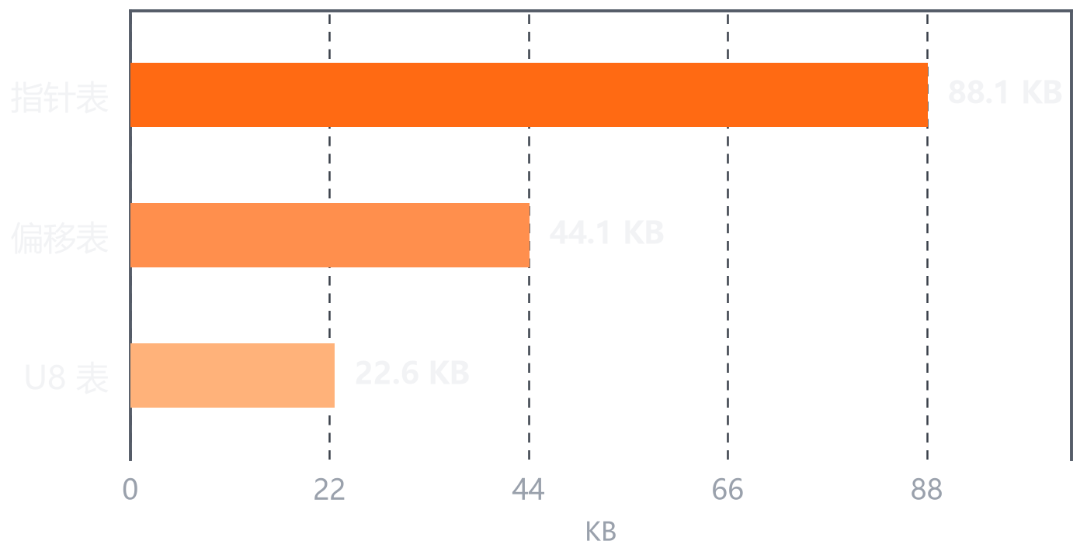
表的大小，横着量一遍
指针表相当于四张图，
偏移表两张，U8 表一张。
每换一次，表正好减半，两次下来只剩四分之一。
4

